Slide 1
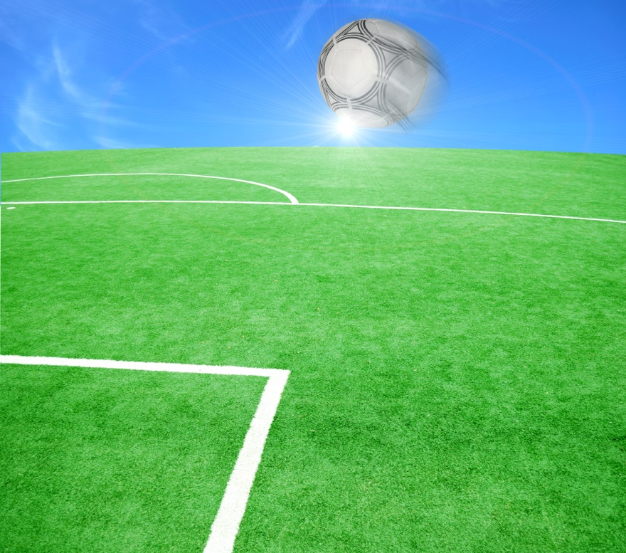
Mariusz Kukiełka – Futbol naszą pasją

Slide 2
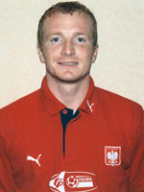
Kim jest Mariusz Kukiełka ?
Mariusz Kukiełka –to były reprezentant Polski, w której rozegrał 20 meczy strzelając w nich 3 bramki. W polskiej ekstraklasie rozegrał 169 meczy z bilansem 19 bramek. Grał w takich klubach jak: Siarka Tarnobrzeg, GKS Bełchatów, Roda JC Kerkrade, Amica Wronki, PAOK Saloniki, FC Nurnberg, Wisła Kraków, Dynamo Drezno, Energie Cottbus, Skoda Xanti.
Największe sukcesy:
Mistrzostwo Polski ( z Wisłą Kraków ) – 2004
Puchar Polski ( z Amicą Wronki) – 1999, 2000
Puchar Grecji ( z PAOK- iem Saloniki) – 2003
Mistrzostwo Europy U-16 - 1993

Slide 3
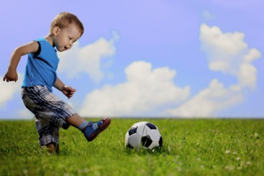
Nadrzędnym celem tego projektu jest rozwijanie oraz szerzenie pasji sportowych wśród najmłodszych dzieci. Zajęcia to nie tylko rozwój koordynacji ruchowej, inteligencji przestrzennej, techniki piłkarskiej. Kładziemy nacisk na indywidualne podejście do każdego dziecka, brak presji na wynik oraz dobra zabawa na każdych zajęciach. Dajemy szansę każdemu dziecku, które ma wystarczająco dużo chęci i zapału aby być lepszym z każdym kolejnym treningiem.

Slide 4
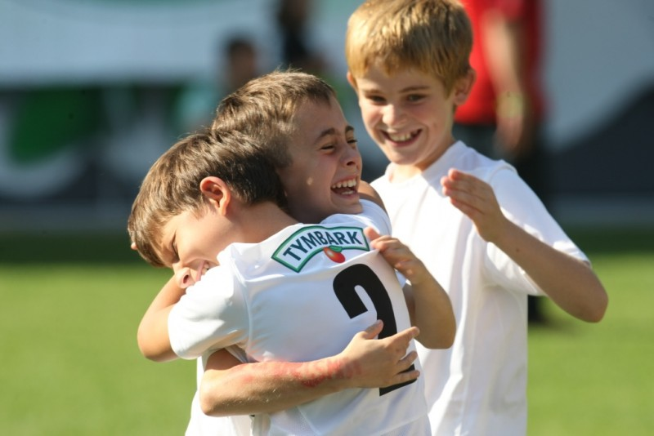
Podstawowym celem jaki stawiamy sobie to wysoki komfort treningu, zadowolenie dziecka z odbytych zajęć oraz doskonały kontakt z rodzicami swoich podopiecznych.

Slide 5
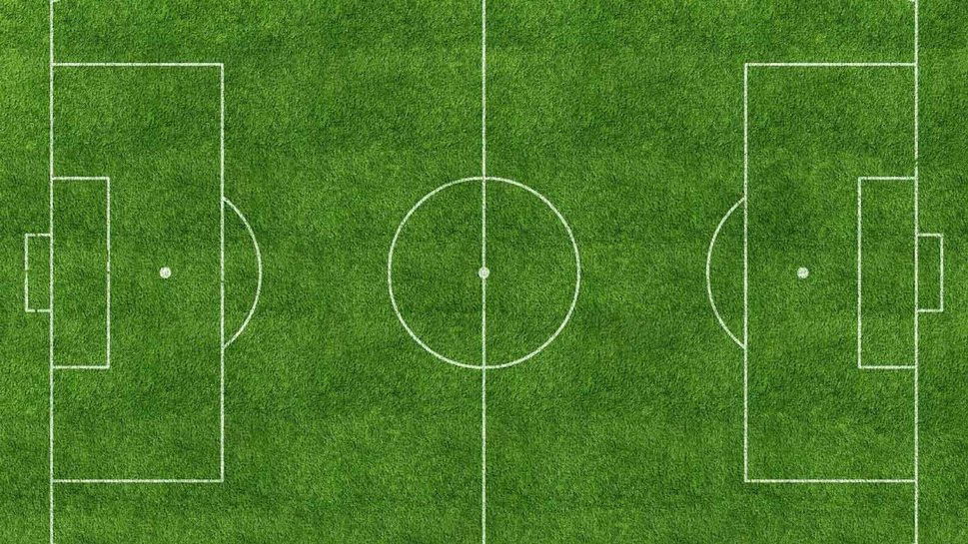
Mariusz Kukiełka – Futbol naszą pasją to szkółka piłkarska mająca za zadanie nauczyć młodego adepta futbolu wszystkich elementów techniki piłkarskiej, anatomii gry oraz zasad obowiązujących na boisku, ze szczególnym uwzględnieniem zasad Fair Play.

Slide 6
Proponujemy treningi przez zabawę oraz edukację przez sport. Najważniejsze jest dla nas zadowolenie dziecka z treningu oraz całej piłkarskiej przygody jaką z nami przeżywa. Nie poddajemy naszych podopiecznych presji wyników, nie zwalniając jednocześnie z obowiązku czynienia postępów. Naszych podopiecznych "zarażamy pasją" do piłki nożnej.

Slide 7
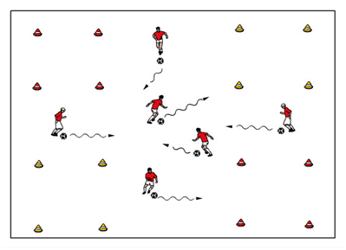
Przykłady kilku zabaw :
I. „Piraci na morzu” Prowadzenie piłki na sali na gwizdek każdy pirat ze skarbem przy nodze ( piłką ) musi znaleźć się na dowolnej wyspie (4 kwadraty w narożnikach ) . Druga runda – do kolorów wysp.

Slide 8
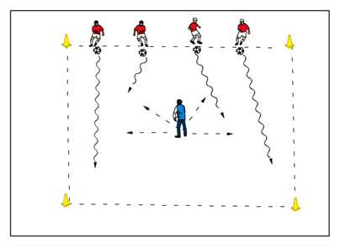
II. „Kraby na plaży” Ćwiczący ustawieni na jednym boku prostokąta z piłkami przy nodze. Na środku znajduje się trener w pozycji „Kraba”. Zadaniem ćwiczących jest przedostanie się na drugą stronę prostokąta tak żeby krab nie wybił piłki.

Slide 9
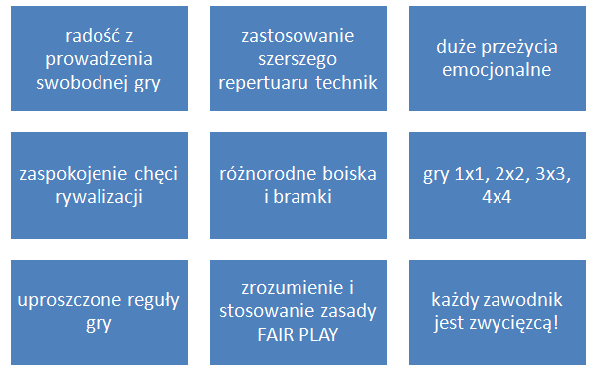
NAJWAŻNIEJSZE CELE
W GRACH I ZABAWACH :

Slide 10
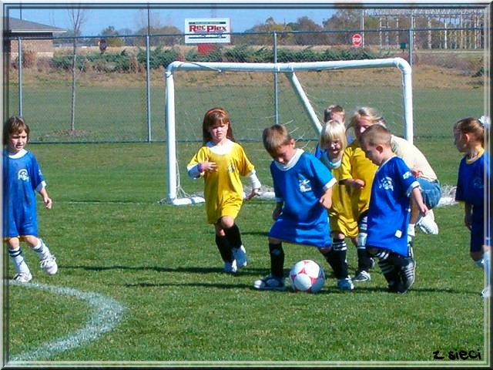
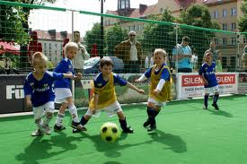
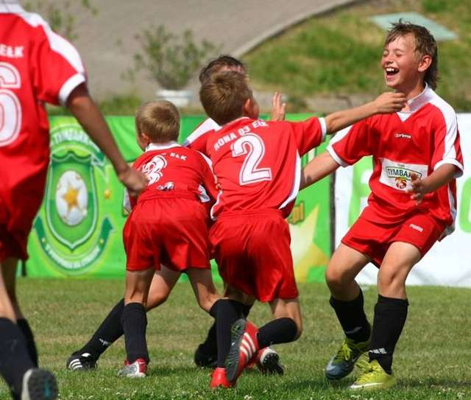
PIŁKA NOŻNA JEST : - DLA WSZYTSKICH
- WSZĘDZIE
- W KAŻDYM MOMENCIE

Slide 11
MOŻE TU BĘDĄ TRENOWAĆ NOWE GWIAZDY ???

Slide 12
DZIĘKUJĘ I ZAPRASZAM !!!

